Slide 1
Жасушалық биология
Тақырып: Прокариот және эукариот жасушаларының құрылысы
8 сынып биология

Slide 2
Оқу мақсаты:
8.4.2.2 прокариот және эукариот жасушалардың құрылысын салыстыру
Бағалау критерийлері:
прокариот және эукариот жасушалардың құрылысын ажырата алады
прокариот және эукариот жасушалары құрылысын салыстырады
Notes:
<number>

Slide 3
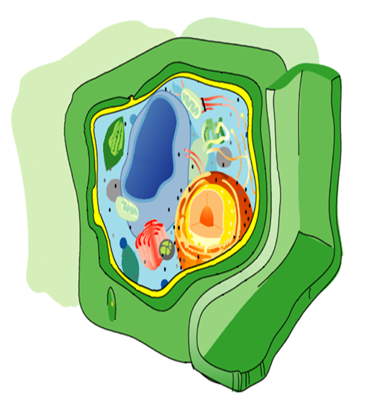
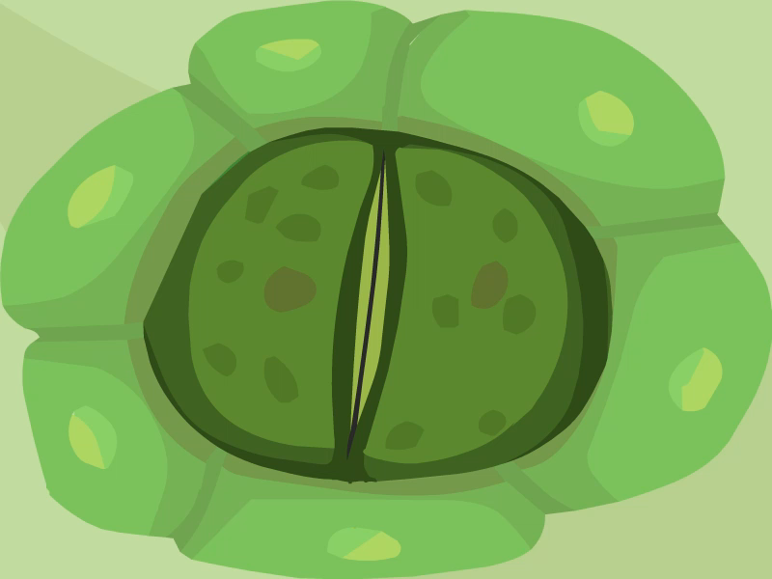
Жасуша
Жасуша – тіршіліктің негізгі құрылымдық және қызметтік бірлігі.
1839 жылы «жасуша теориясы» қалыптасты.
Зертте ғалымдар Маттиас Шлейден мен неміс
физиологы Теодор Шванн.
Цитология – жасуша туралы ғылым.
https://bilimland.kz/kk/courses/biologiya-kk/zhasusha-ahzalardyng-tirshilik-birligi/zhasushanyng-ximiyalyq-quramy/lesson/czitologiya-pani-zhane-onyng-maqsaty
Notes:
<number>

Slide 4
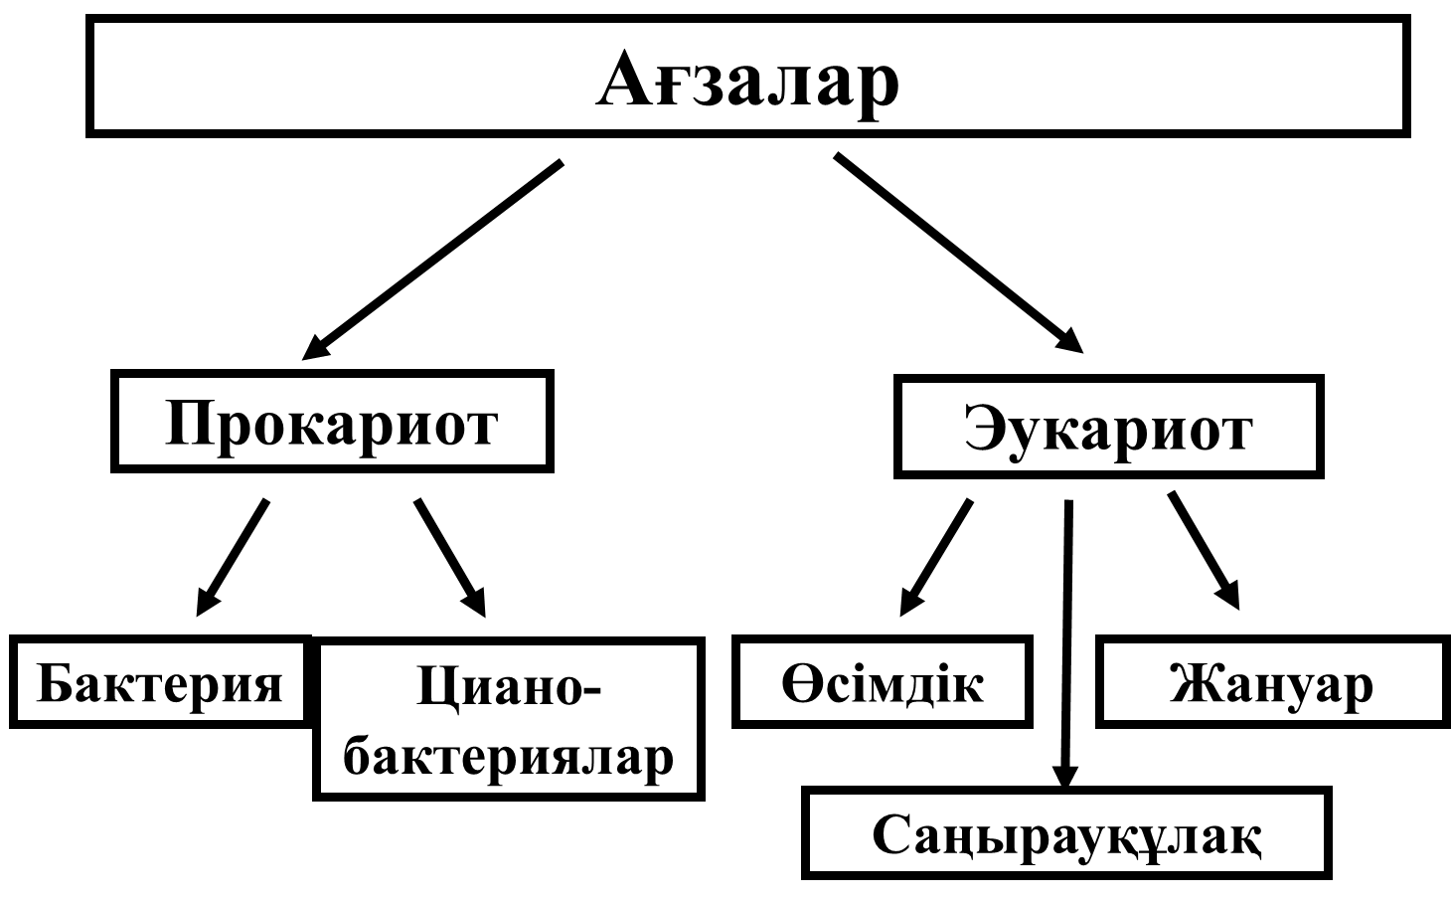
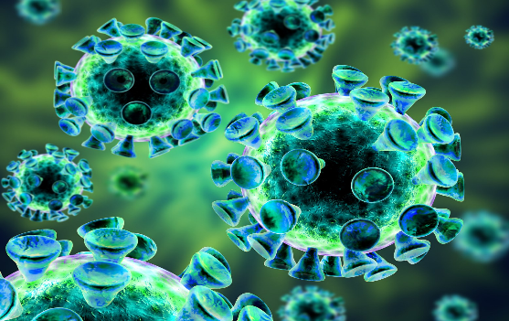
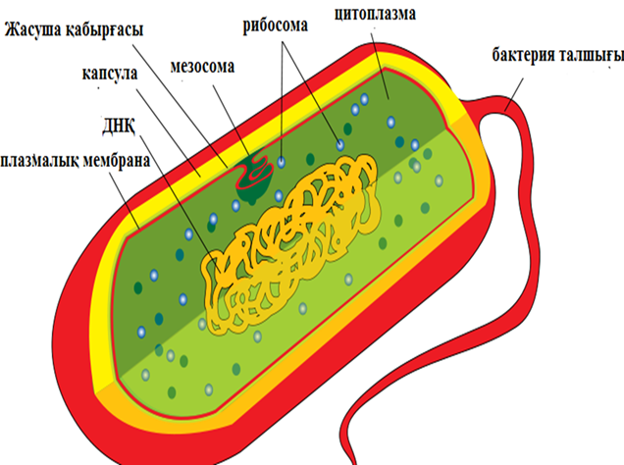
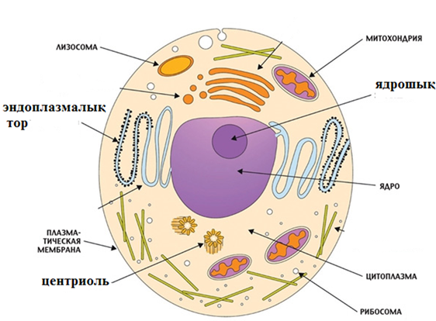
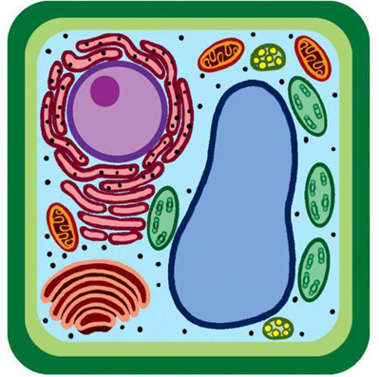
Тірі ағзалар
Жасушасыз
Жасушалы
Вирустар
Notes:
<number>

Slide 5
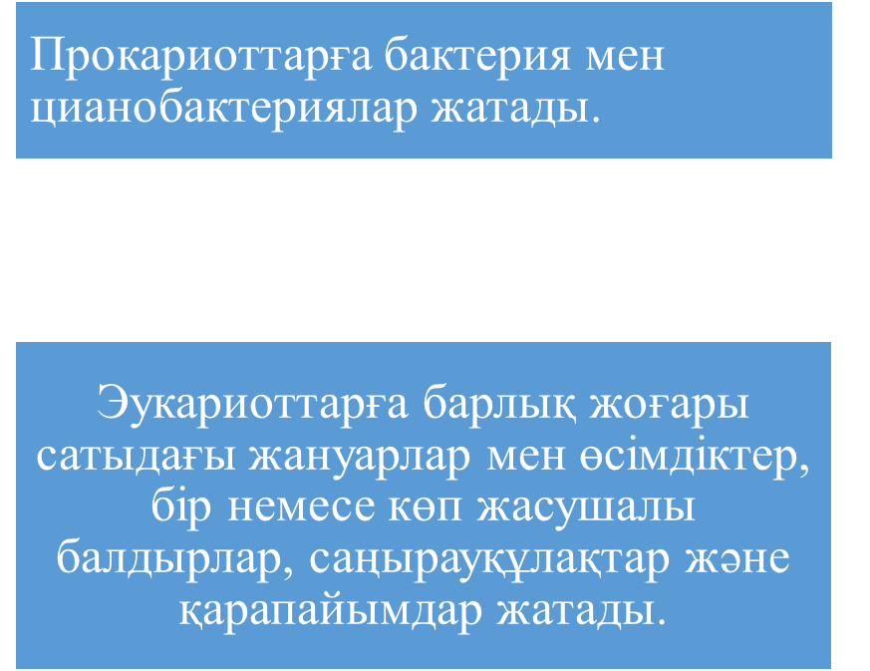
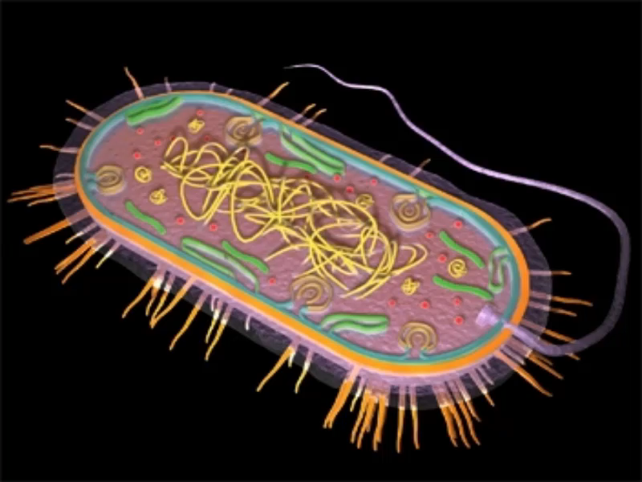
Прокариоттар және эукриоттар
Прокариоттар –ядросы қалыптаспаған ағзалар
.
Эукариоттар-құрамында ядросы бар ағзалар

Slide 6
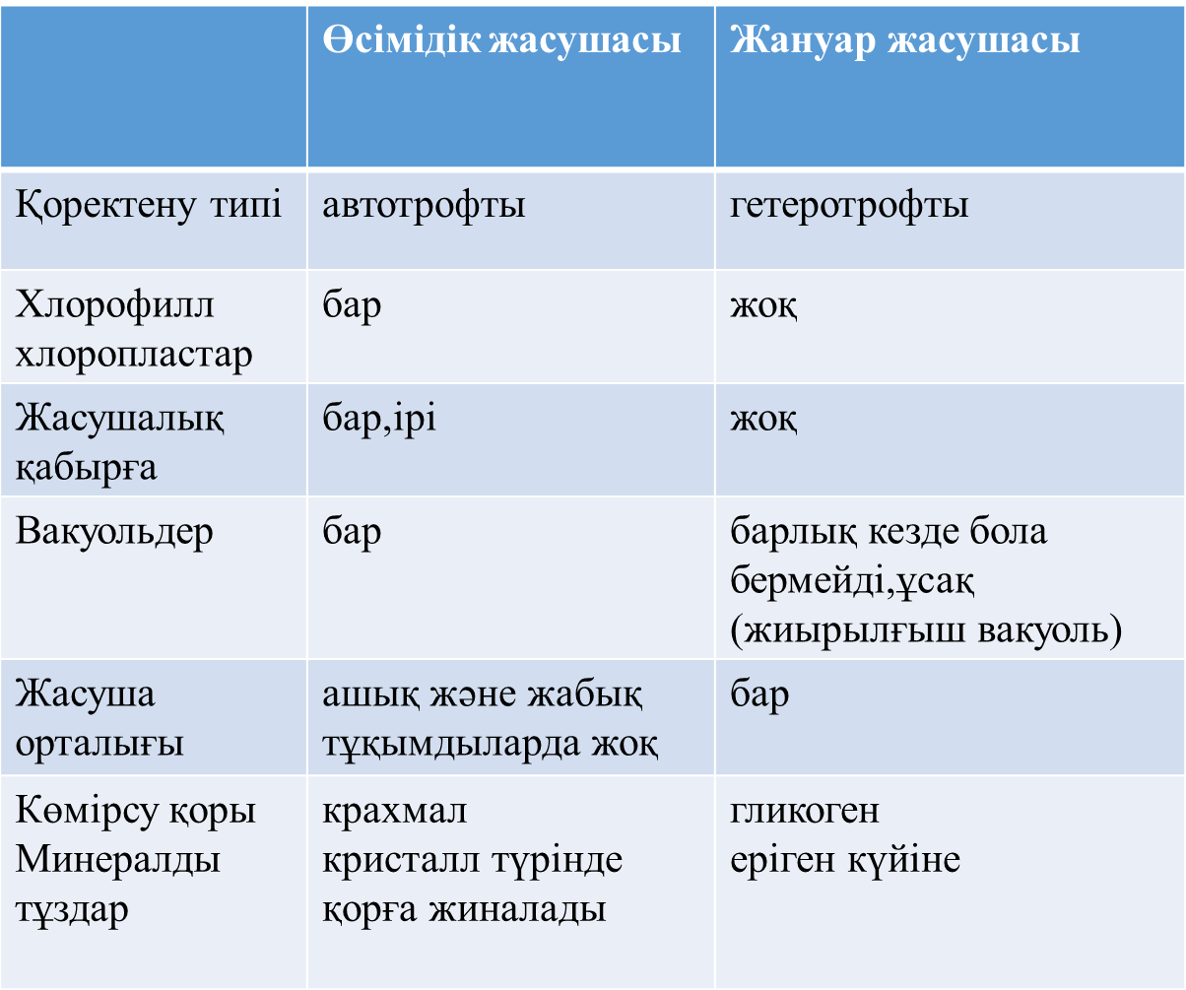
Өсімдік және жануар жасушасының айырмашылықтары
Өсімдік жасушасы Жануар жасушасы
Notes:
<number>

Slide 7
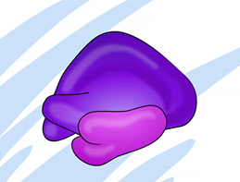
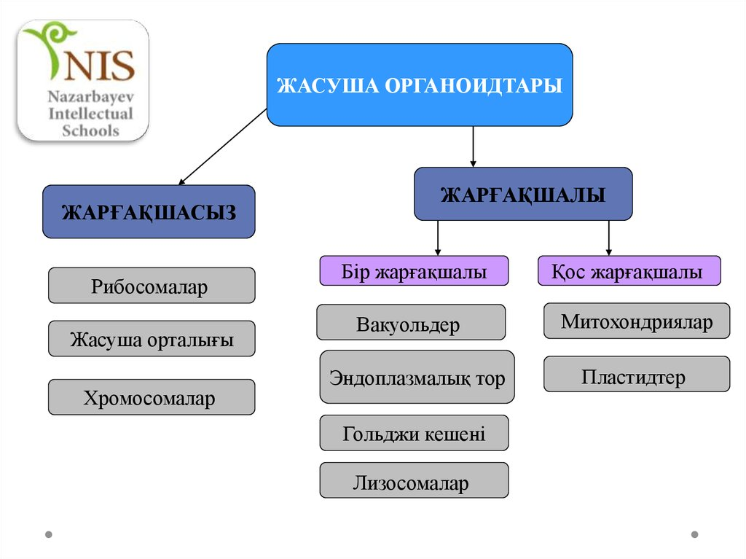
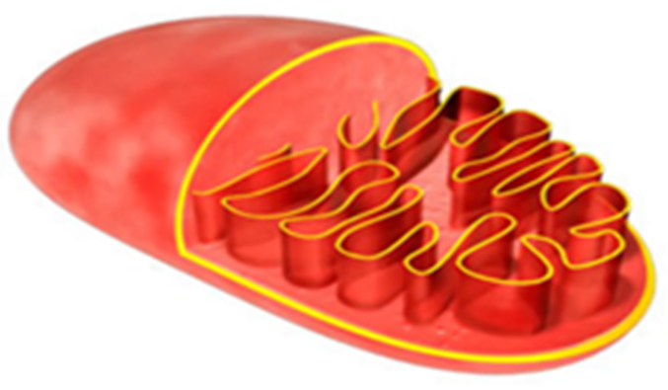
Жасуша органоидтері
(Органоидтар грек, organon — құрал, еіdos — түр) — адам мен жануарлар жасушалары цитоплазмасындағы белгілі қызмет атқаратын тұрақты құрылымдар.
Жасуша органоидтары
ttps://bilimland.kz/kk/courses/biologiya-kk/zhasusha-ahzalardyng-tirshilik-birligi/zhasushanyng-ximiyalyq-quramy/lesson/czitologiya-pani-zhane-onyng-maqsaty
Notes:
<number>

Slide 8
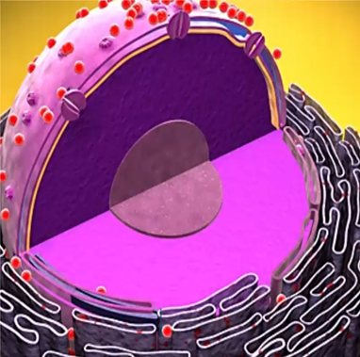
Жасуша мембрансы
мен жасуша қабырғасы
Пластидтер
Рибосомалар
Гольджи жиынтығы Лизосомалар
ЭПТ Нағыз вакуоль
biologiya-kk/zhasusha-ahzalardyng-tirshilik-birligi/zhasushany-ehnergiyamen-qamtamasyz-ety/lesson/mitoxondriya-zhasushalardyng-ehnergetikalyq-beketteri /0-12 сек/
Notes:
<number>

Slide 9
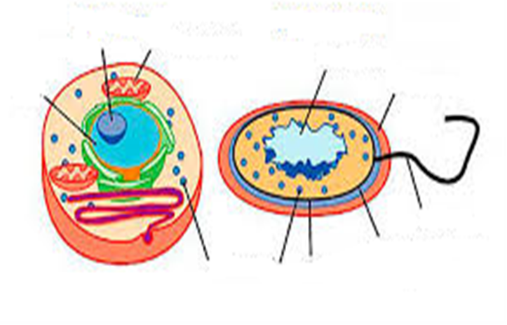
1-тапсырма. Берілген жасушалардың құрылыс ерекшелігін ажыратыңыз.
1 2 3
2 3
1 2
1
1 2
А
6 3
3
В
4 4 5 6
4 4 5
А суреті ________1_________2________3_________4__________
B суреті ________1 ______ 2_____ 3_________4________5________6
Дескрипторлар:
А және В суреті жасушаларының құрылысы бойынша 1, 2, 3, 4 және 5,6 сандарын ажыратып жазады.

Slide 10

1 2 3
1 2
А
3
В
4 4 5 6
А эукариотты жасуша | В-прокариотты жасуша
1-ядро 2-ядрошық 3-митохондрия 4-рибосома | 1-нуклеоид 2-капсула 3-талшық 4-рибосома 5-жасуша мембранасы 6-жасуша қабырғасы

Slide 11
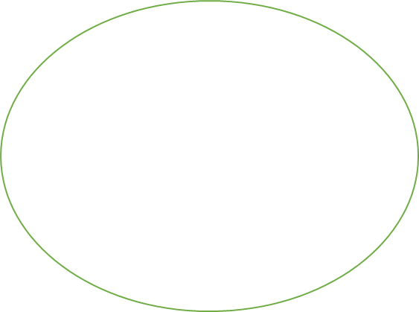
2-тапсырма. Прокариот және эукариот жасушаларын салыстырыңыз
Айырмашылығы
Прокариот Эукариот
Ұқсастығы Айырмашылығы
Дескрипторлар: прокариот және эукариот жасушаларын салыстырып жазады.

Slide 12
2-тапсырма. Прокариот және эукариот жасушаларын салыстырыңыз
Айырмашылығы
Прокариот Эукариот
Ұқсастығы Айырмашылығы
Ұқсастығы : рибосома, жасушалық мембрана, хромосома
Айырмашылығы : эукариоттарда -талшық, капсула, шашыраңқы ДНҚ болмайды. Прокариоттарда қалыптасқан ядро, ЭПТ, лизосома, митохондрия, пластид болмайды

Slide 13
Бекіту тапсырмасы. «Бинго ойыны»
1.Прокариот | 4.Жасуша | 7.Митохондрия
2. Эукариот | 5.Хитин | 8.Талшық
3. Пластид | 6.Лизосома | 9.Крахмал
1.Тіршіліктің негізгі құрылымдық және қызметтік бірлігін атаңыз.
2.Құрамында ядросы бар ағзалар.
3. Өсімдіктерде қорға жиналатын зат.
4. Саңырауқұлақтардың жасуша қабырғасын атаңыз.
5. Зиянды немесе қоректік заттарды ыдыратады.
6. Жасушаның энергетикалық станциясы.
7. Тек өсімдік жасушасының органоидтері.
8. Ядросы қалыптаспаған ағзаны атаңыз.
9. Бактерияның қозғалу мүшесі.
Notes:
<number>

Slide 14
Бекіту тапсырмасы. «Бинго ойыны»
1.Прокариот | 4.Жасуша | 7.Митохондрия
2. Эукариот | 5.Хитин | 8.Талшық
3. Пластид | 6.Лизосома | 9.Крахмал
1.Ядросы қалыптаспаған ағзаны атаңыз.
2. Құрамында ядросы бар ағзалар.
3. Тек өсімдік жасушасының органоидтері.
4. Тіршіліктің негізгі құрылымдық және қызметтік бірлігі.
5. Саңырауқұлақтардың жасуша қабырғасын атаңыз.
6. Зиянды немесе қоректік заттарды ыдыратады.
7. Жасушаның энергетикалық станциясы.
8. Бактерияның қозғалу мүшесі.
9. Өсімдктің қор затын атаңыз.
Notes:
<number>

Slide 15
Оқу тапсырмасы
Прокариот және эукариот жасушасының құрылысы бойынша
«прокариот» және «эукариот» түсініктеріне анықтама беріңіз.
Қосымша ресурстар
Оқулық 8 сынып биология.А.Соловьева, Б.Ибраимова
ttps://bilimland.kz/kk/courses/biologiya 8
Notes:
<number>

